Slide 1
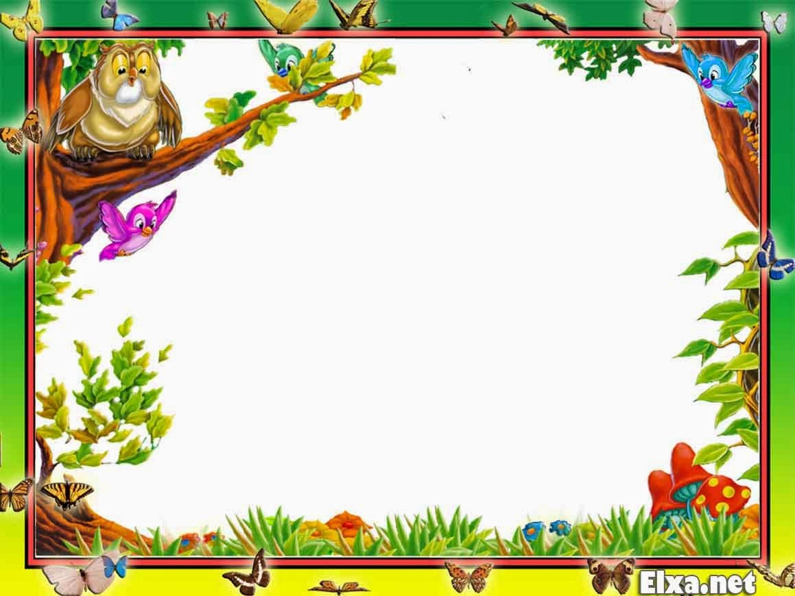

Комунальний заклад «Орільський заклад дошкільної освіти (ясла- садок)»
Лозівської Міської ради Харківської області
«Кого зустрів у лісі Їжачок»
Мовлення дитини + Дитина в природньому довкіллі
Вихователь
Тетяна Дмитрусенко

Slide 2
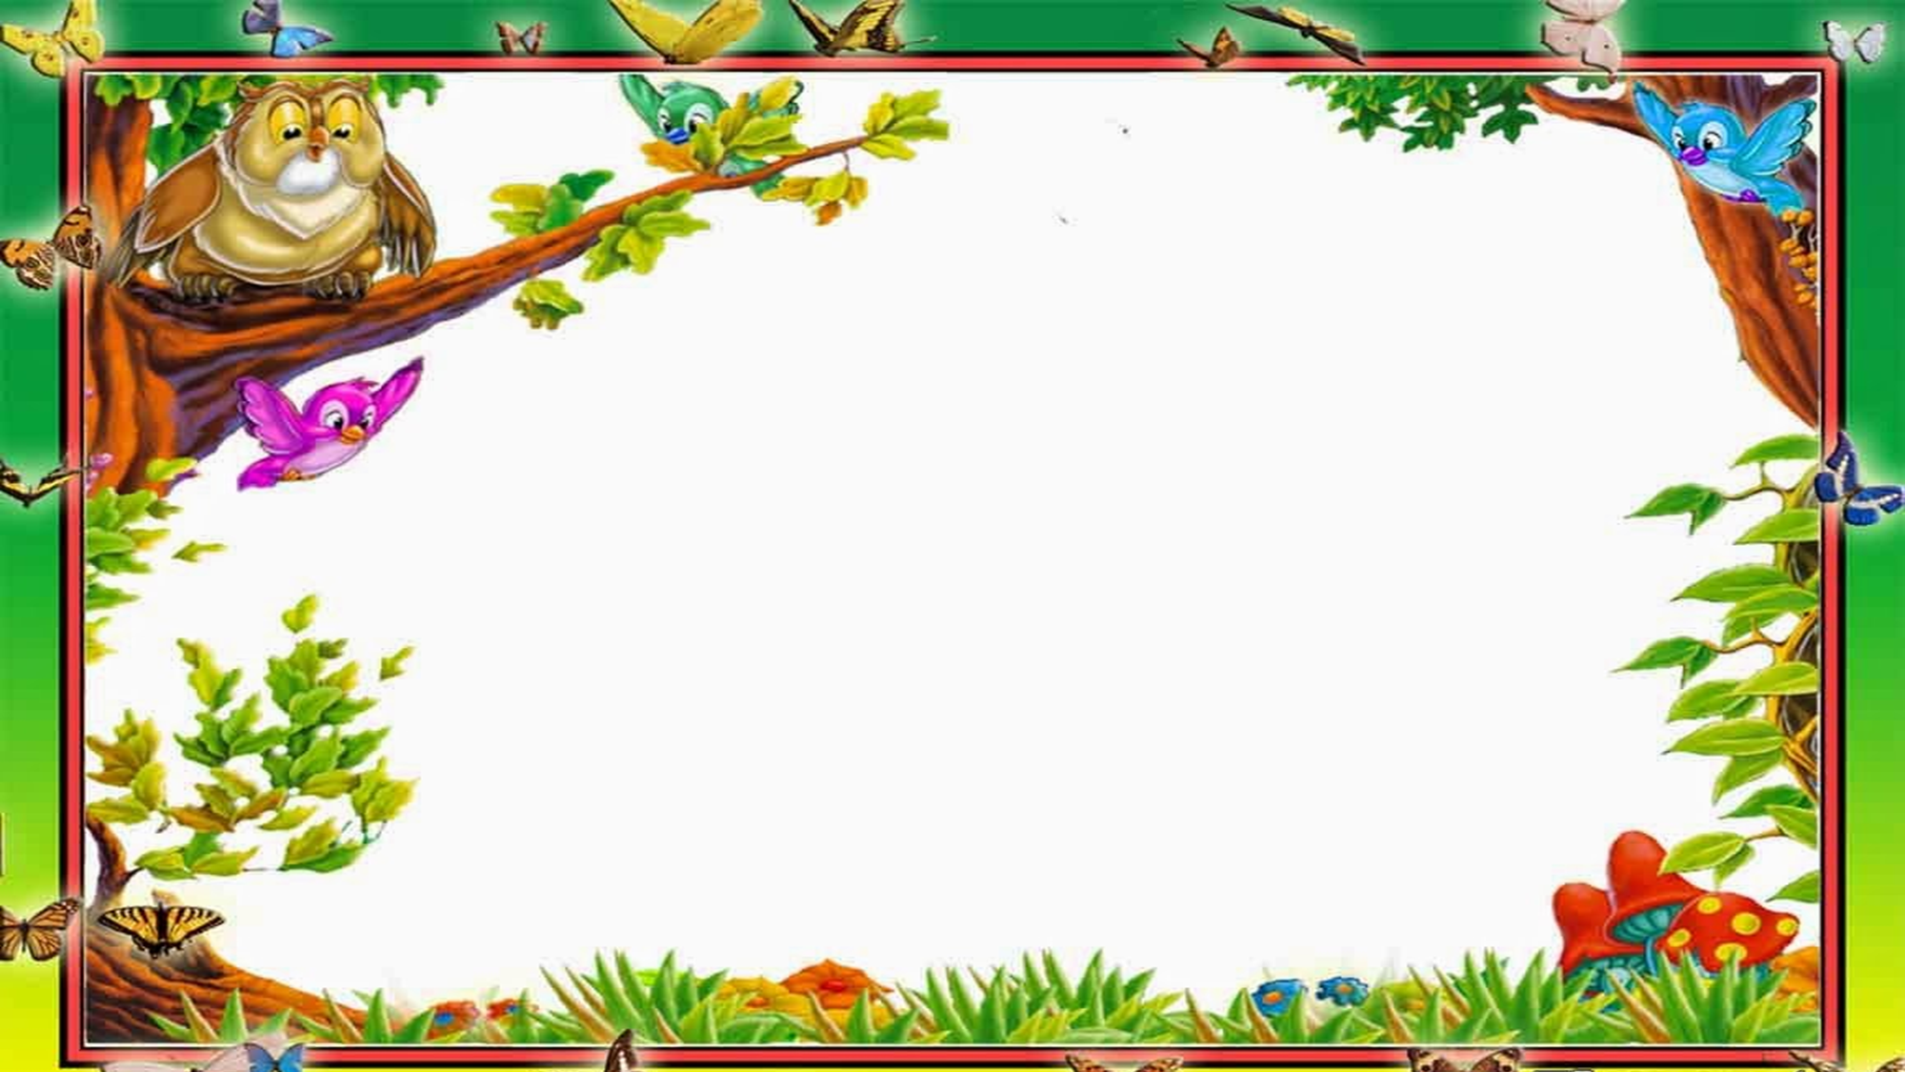
МЕТА:
формувати у дітей екологічні знання про диких тварин, їхню поведінку, спосіб життя; розвивати мовлення, пам'ять, логічне мислення, дбайливе ставлення до природи та пізнавальний інтерес.

Slide 3

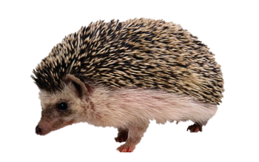

Slide 4
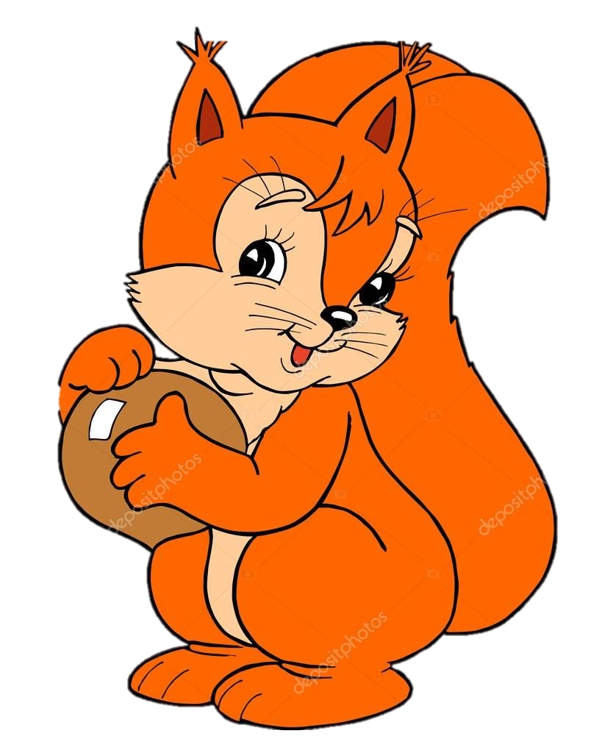
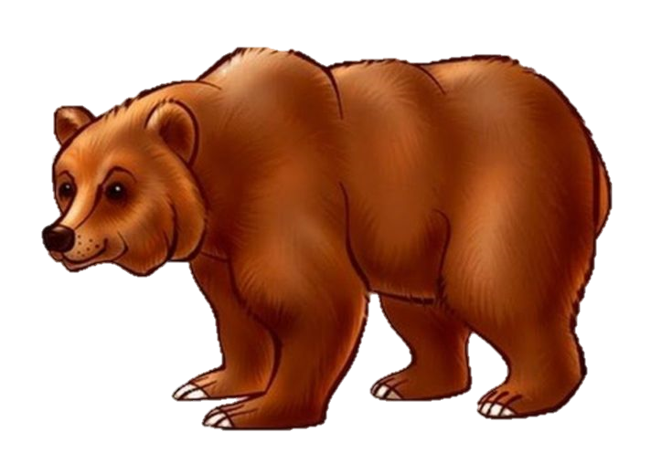
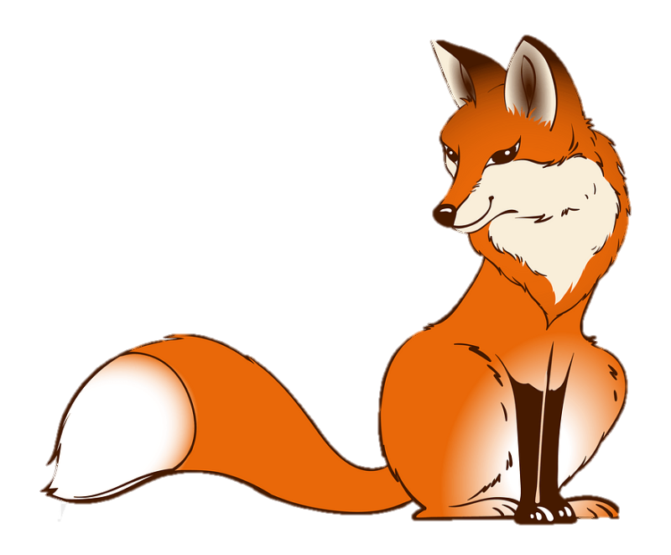

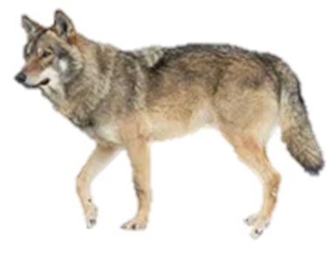


Slide 5

Дидактична гра
«Де чий хвостик?»

Slide 6
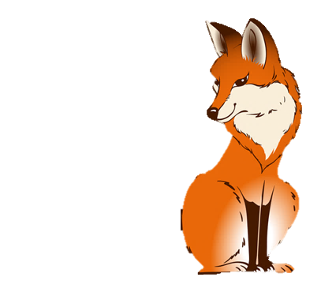
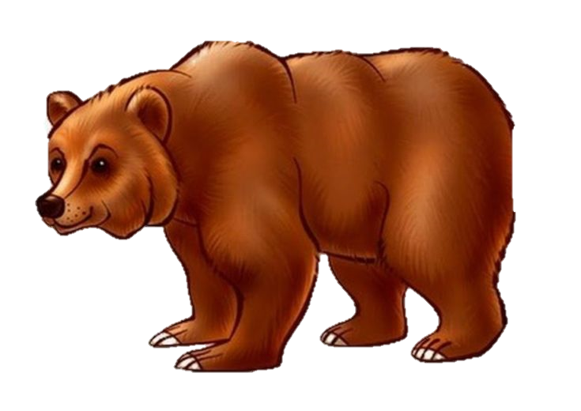

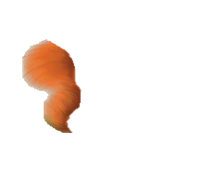






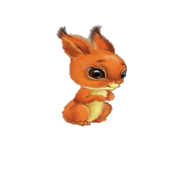


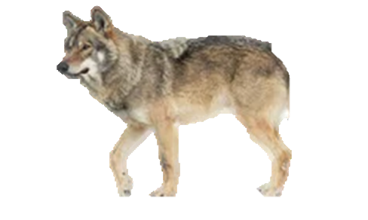


Slide 7

